Slide 1
Pagella
Questionari
Interrogazioni
Compiti
Risultati scolastici
Test standardizzati
Voti
Esami
Impegno e perseveranza
L’iceberg della
valutazione
Come posso ripensare la mia pratica valutativa per renderla orientativa?
Capacità relazionali
Pensiero critico
Creatività
Motivazione
Competenze cognitive e socio-emotive
Strategie di apprendimento
1
Venerdì 23 maggio 2025
a cura di G. Bocchinfuso

Slide 2
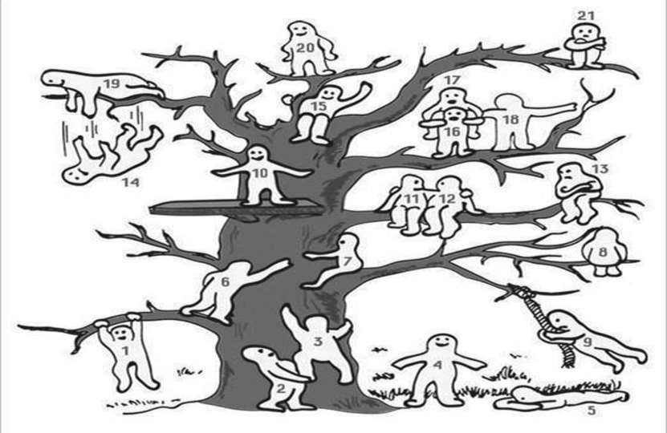
Mi presento…
Io e la pratica della valutazione. Come mi vedo? Chi sono io? Quale figura scelgo in
relazione a questo tema? Perché?
2
Venerdì 23 maggio 2025
a cura di G. Bocchinfuso

Slide 3
Valutare per orientare
Venerdì 23 maggio 2025
Strumenti e strategie per guidare gli studenti nel loro percorso
Verso pratiche comuni…
3
Venerdì 23 maggio 2025
a cura di G. Bocchinfuso

Slide 4
AGENDA
La funzione dell’atto valutativo
I riferimenti normativi
La funzione della valutazione orientativa
Le scelte e il ruolo del docente
Ipotesi di ricerca-azione
4
Venerdì 23 maggio 2025
a cura di G. Bocchinfuso

Slide 5
FUNZIONE DELL’ATTO VALUTATIVO
È quella di scenario, di previsione rispetto al curricolo della materia in relazione all’anno di riferimento. È l’aspettativa del docente.
VALUTAZIONE PREDITTIVA
VALUTAZIONE DIAGNOSTICA
Indagine e analisi risorse, contesto,
conoscenze, affettività
PROCESSO FORMATIVO
VALUTAZIONE FORMATIVA
Dipende dal modo in cui sono stati definiti gli obiettivi specifici e operativi di apprendimento
VALUTAZIONE SOMMATIVA
Per predisporla è utile procedere ad un campionamento degli obiettivi più significativi
È quella di uscita frutto di tutte le valutazione sommative e certificata dalle prove di esame.
VALUTAZIONE ORIENTATIVA/ CERTIFICATIVA
5
Venerdì 23 maggio 2025
a cura di G. Bocchinfuso

Slide 6
FUNZIONE DELL’ATTO VALUTATIVO
Valutazione DELL’apprendimento
Valutazione PER l’apprendimento
LOGICA DI CONTROLLO
LOGICA DI SVILUPPO
certificazione sociale
a posteriori
classificare
valenza informativa
crescita formativa
in itinere
orientare
valenza metacognitiva
6
Venerdì 23 maggio 2025
a cura di G. Bocchinfuso

Slide 7
OGGETTO DELLA VALUTAZIONE: ANTINOMIE IN ESSERE
PRODOTTO
PROCESSO
COGNITIVO
SOCIO-EMOTIVO
DISCIPLINARE
TRASVERSALE
COME RICOMPORRE L’ESPERIENZA DI APPRENDIMENTO?
CHE COSA SI APPRENDE?
COME SI APPRENDE?
7
Venerdì 23 maggio 2025
a cura di G. Bocchinfuso

Slide 8
ESPRESSIONE DEL GIUDIZIO VALUTATIVO
LIVELLO | FUNZIONE PREVALENTE | CODICE | GIUDIZIO PREVALENTE
QUOTIDIANO | FORMATIVA | Sì/no/in parte + commenti | Progresso
MISURAZIONE | SOMMATIVA | A, B, C, D, E (rubriche valutative) | Standard assoluto (salvo obiettivi diversificati)
DOCUMENTO | ORIENTATIVA CERTIFICATIVA | 10, 9, 8, 7, 6, 5 segnalazione aspetti processuali | Standard assoluto (salvo obiettivi diversificati)
8
Venerdì 23 maggio 2025
a cura di G. Bocchinfuso

Slide 9
COS’È LA VALUTAZIONE ORIENTATIVA?
È un approccio valutativo che:
mira a conoscere profondamente lo studente, non solo nei risultati ma anche nei processi;
punta a far emergere interessi, attitudini, motivazioni, competenze trasversali;
supporta la costruzione del progetto formativo e professionale dello studente;
si basa su una logica di valutazione formativa, continua e dialogica.
9
Venerdì 23 maggio 2025
a cura di G. Bocchinfuso

Slide 10
RIFERIMENTI NORMATIVI E DI CONTESTI
D.M. n. 328/2022:
Linee guida per l’orientamento permanente
Legge n. 107/2015:
Valorizzazione delle competenze, personalizzazione dei percorsi
Linee guida per il nuovo orientamento nella scuola secondaria (PNRR)
Centralità del PCTO, dell’educazione alle scelte e del Curricolo orientativo
10
Venerdì 23 maggio 2025
a cura di G. Bocchinfuso

Slide 11
LE FUNZIONI DELLA VALUTAZIONE ORIENTATIVA
Diagnostica: comprende chi è lo studente, quali sono i suoi punti di forza e le sue aree di miglioramento
Formativa: restituisce feedback utili al miglioramento
Orientativa: accompagna nelle scelte future e nella costruzione dell’identità
Dialogica: coinvolge studenti, famiglie e docenti in un processo condiviso
11
Venerdì 23 maggio 2025
a cura di G. Bocchinfuso

Slide 12
STRUMENTI, METODOLOGIE, STRATEGIE
E-portfolio personale e delle competenze
Rubriche valutative con indicatori orientanti
Schede di autovalutazione e co-valutazione
Osservazione sistematica e griglie di rilevazione
Colloqui orientativi strutturati
Questionari motivazionali e attitudinali
Consulenze docente-studente e tra pari
Attività laboratoriali, simulazioni, PCTO, orientamento in uscita
12
Venerdì 23 maggio 2025
a cura di G. Bocchinfuso

Slide 13
IL RUOLO DEL DOCENTE
Il docente assume un ruolo centrale e molteplice:
Osservatore attento e competente;
Facilitatore di processi riflessivi;
Accompagnatore nei momenti di scelta;
Costruttore di relazioni di fiducia;
Progettista di percorsi orientanti integrati nel Curricolo.
13
Venerdì 23 maggio 2025
a cura di G. Bocchinfuso

Slide 14
INTEGRARLA NELLA PRATICA QUOTIDIANA
Integrare la valutazione orientativa nelle scelta e nella pratica didattica quotidiana:
Non un’attività isolata o aggiuntiva ma una dimensione trasversale e continua;
Va integrata nella progettazione didattica e nella valutazione delle competenze;
Necessaria una visione collegiale e sistemica, all’interno del Consiglio di Classe;
Necessario il coinvolgimento delle famiglie e degli studenti stessi.
14
Venerdì 23 maggio 2025
a cura di G. Bocchinfuso

Slide 15
PROMUOVERE UNA VALUTAZIONE ORIENTATIVA
Significa:
Cambiare prospettiva: dal giudizio al percorso e al progetto di vita;
Dare e ottenere feedback quotidiani;
Restituire allo studente un ruolo attivo e consapevole;
Educare alla scelta, alla responsabilità e alla progettualità;
Costruire una scuola più equa, personalizzata e inclusiva.
15
Venerdì 23 maggio 2025
a cura di G. Bocchinfuso

Slide 16
PROPOSTA DI RICERCA-AZIONE E AUTOFORMAZIONE
La rete nascente potrebbe portare avanti un’idea di ricerca-azione su:
Metodologie didattiche interattive
(role playing, simulazioni, esercitazioni pratiche);
Coinvolgimento attivo degli studenti (analizzare il punto di vista degli studenti; comunicare agli studenti in modo supportivo, orientativo ed efficace);
Creazione di materiali di supporto
(modelli di feedback; strumenti per la progettazione di attività orientative; portale dove i docenti possono condividere materiali, risorse e chiedere supporto).
16
Venerdì 23 maggio 2025
a cura di G. Bocchinfuso

Slide 17
Grazie per l’attenzione!
Gianluca Bocchinfuso
0292891426
gianluca.bocchinfuso@scuola.istruzione.it
Valutare non significa etichettare, ma illuminare nuove possibilità.
milano.istruzionelombardia.gov.it

